Slide 1
EHYS
ONLİNE BAŞVURU (HERKESE AÇIK) https://kursbasvuru.diyanet.gov.tr
D GRUBU YETKİLİ/GÖREVLİ TANIMLAMA İŞLEMLERİ(MÜFTÜLÜKLER)
ÖĞRENCİ KURS KAYIT İŞLEMLERİ(YÖNETİCİ-YETKİLİ/GÖREVLİ)
DERS VE ÖĞRETİCİ TANIMLAMA İŞLEMLERİ(YÖNETİCİ-YETKİLİ/GÖREVLİ)

Slide 2
Online Başvuru https://kursbasvuru.diyanet.gov.tr

Slide 3
Online Başvuru https://kursbasvuru.diyanet.gov.tr

Slide 4
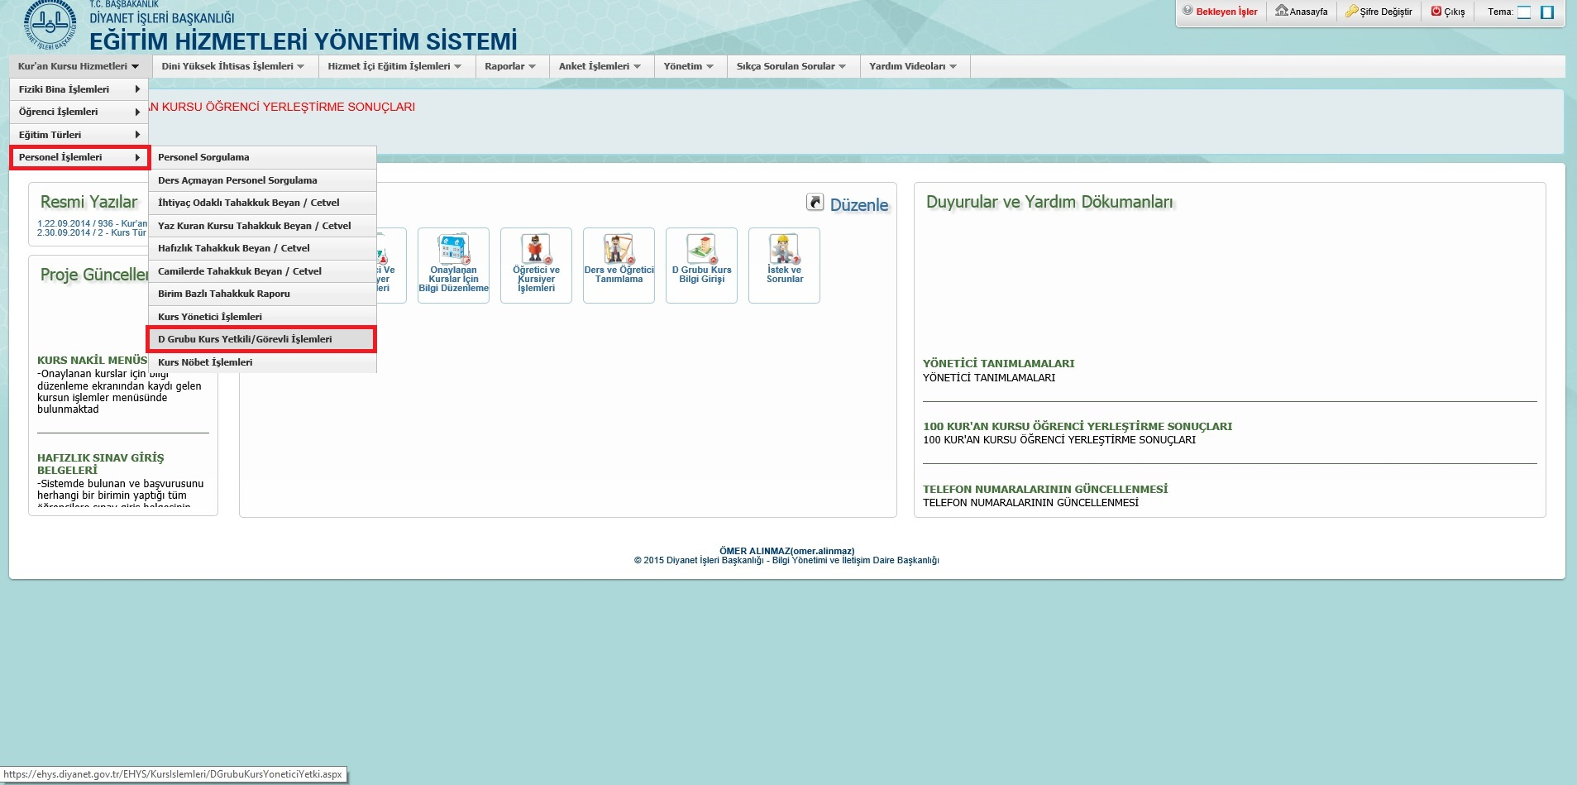
D Grubu Yetkili/Görevli İşlemleri(Müftülükler)

Slide 5
D Grubu Yetkili/Görevli İşlemleri(Müftülükler)

Slide 6
D Grubu Yetkili/Görevli İşlemleri(Müftülükler)

Slide 7
D Grubu Yetkili/Görevli İşlemleri(Müftülükler)

Slide 8
Öğrenci Kurs Kayıt İşlemleri(Yönetici-Yetkili/Görevli)

Slide 9
Öğrenci Kurs Kayıt İşlemleri(Yönetici-Yetkili/Görevli)

Slide 10
Öğrenci Kurs Kayıt İşlemleri(Yönetici-Yetkili/Görevli)

Slide 11
Öğrenci Kurs Kayıt İşlemleri(Yönetici-Yetkili/Görevli)

Slide 12
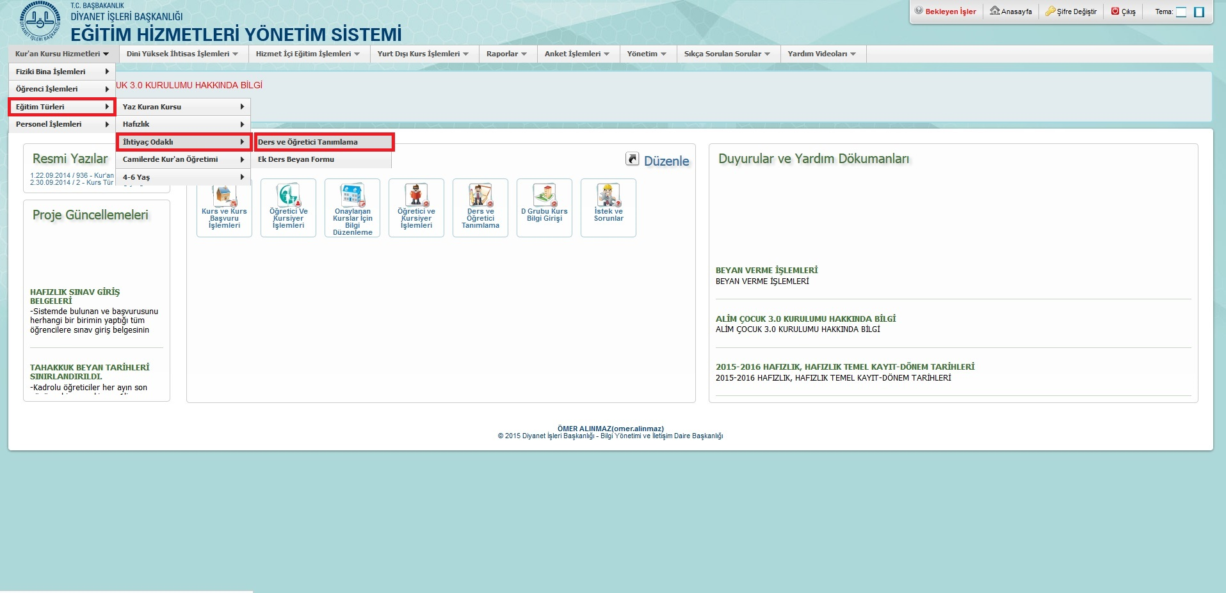
Ders ve Öğretici Tanımlama İşlemleri(Yönetici-Yetkili/Görevli)

Slide 13
Ders ve Öğretici Tanımlama İşlemleri(Yönetici-Yetkili/Görevli)

Slide 14
Ders ve Öğretici Tanımlama İşlemleri(Yönetici-Yetkili/Görevli)

Slide 15
Ders ve Öğretici Tanımlama İşlemleri(Yönetici-Yetkili/Görevli)

Slide 16
Ders ve Öğretici Tanımlama İşlemleri(Yönetici-Yetkili/Görevli)

Slide 17
Ders ve Öğretici Tanımlama İşlemleri(Yönetici-Yetkili/Görevli)

Slide 18
Ders ve Öğretici Tanımlama İşlemleri(Yönetici-Yetkili/Görevli)

Slide 19
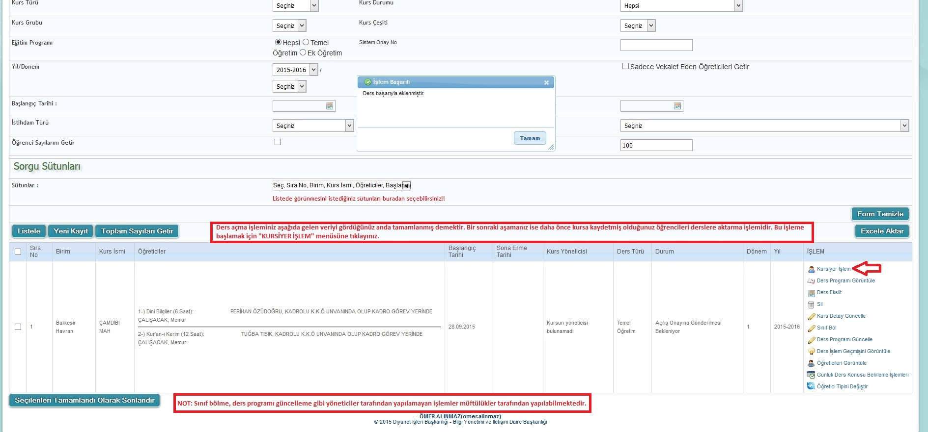
Ders ve Öğretici Tanımlama İşlemleri(Yönetici-Yetkili/Görevli)

Slide 20
Ders ve Öğretici Tanımlama İşlemleri(Yönetici-Yetkili/Görevli)

Slide 21
Ders ve Öğretici Tanımlama İşlemleri(Yönetici-Yetkili/Görevli)

Slide 22
EHYS
Onaya gönderdiğiniz dersinize müftülüğünüz tarafından onay verilip EK-9 raporunuzun çıktısını aldıktan sonra işlemler tamamlanmış demektir.
Öğreticiler tahakkuk bildirim tarihinin son gününden başlamak üzere 3 gün içerisinde sistemden kendi kullanıcıları ile tahakkuk beyanında bulunacaktır.
2015-2016 eğitim-öğretim yılımızda tüm öğrenci ve öğreticilerimize başarılar dileriz.
EĞİTİM HİZMETLERİ GENEL MÜDÜRLÜĞÜ

